Slide 1
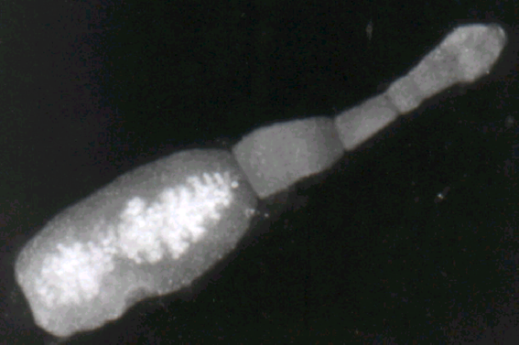
Hidatidosis - Equinococosis
Taxonomia
Phylum: Plathyhelminthes Clase: Cestoda
Orden: Cyclophyllidea Familia: Taeniidae (Ludwing, 1886)
Género: Echinococcus (Rudolphi, 1801)
Especies: granulosus sensu latu
E. granulosus sensu stricto (genotipo G1 - G3),
E. equinus(G4),
E. ortleppi (G5) y
E. canadensis (G6/G7, G8 y-G10)
multilocularis,
vogeli,
oligarthrus,
shiquicus,
felidis.

